Slide 1
Ir de compras

Slide 2
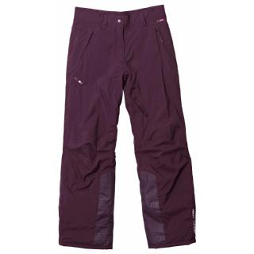
¿Cuánto cuestan los ________ ?
$ 70
Cuestan $ 50.

Slide 3
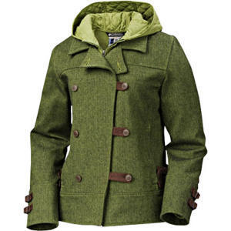
¿Cuánto cuesta la _________?
$ 300
La chaqueta cuesta $ 300.

Slide 4
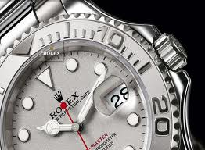
¿Cuánto cuesta el_________?
$ 9000
El reloj cuesta $ 9000. El reloj es
muy caro.

Slide 5
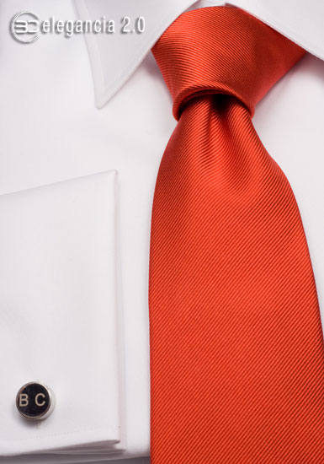
¿Cuánto cuesta la _________?
$ 50
La corbata cuesta $ 10. Es
muy barata.

Slide 6
¿Qué precio tiene la ______?
$ 1000
El precio es $1000. Es muy costosa.

Slide 7
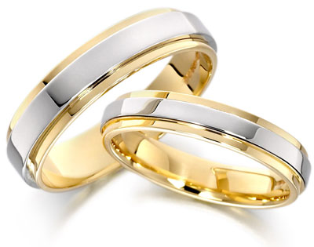
¿Cuál es el precio de los ______?
$ 3000
El precio es $3000. Son muy costosos.

Slide 8
Expresiones importantes
¿Cuánto cuesta el traje?
¿Cuánto cuesta la camisa?
¿Cuánto cuestan los pantalones?
¿Cuánto cuestan las medias?
¿Qué precio tiene el traje?
¿Cuál es el precio de la chaqueta?
El precio es $ 3000.
La camisa cuesta $100.
Los pantalones cuestan $250.
El pantalón es costoso.
La camisa es cara.
Los zapatos son baratos.

Slide 9
Comparando precios
$ 3000
$ 1000
Los anillos son más caros que la esclava.
La esclava es más barata que los anillos.

Slide 10
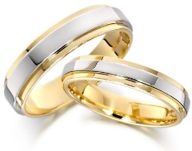
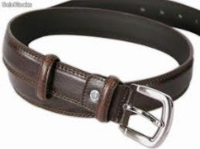
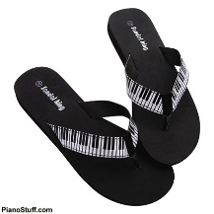
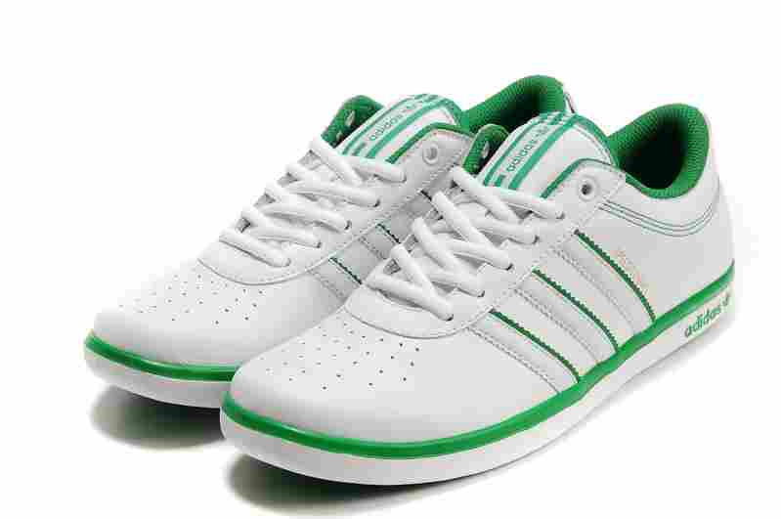
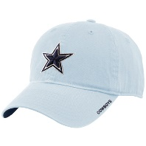
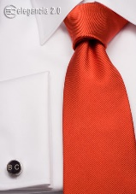
Comparando precios
$ 3000
$ 9000
$ 70
$ 300
$ 150
$ 35
$ 200
$ 40
$ 50
$ 1000

Slide 11
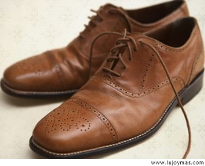
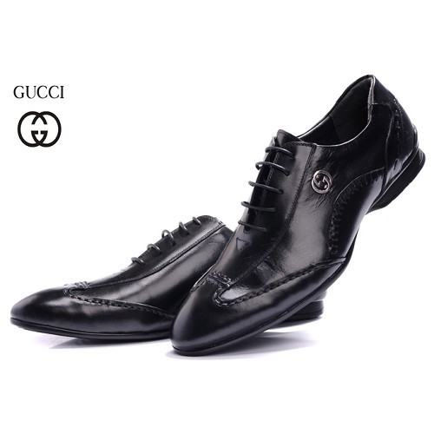
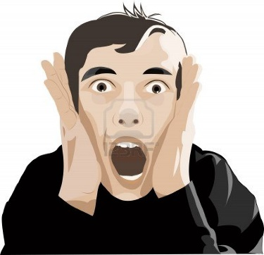
¿Me lo puedo probar?
Luis: Me encantan aquellos zapatos marrones
de cuero. ¿Me los puedo probar?
Vendedor: Claro que sí. ¿Qué talla es usted?
Luis: Soy 42. ¿Cuánto cuestan?
Vendedor: Los zapatos cuestan $ 350.
Luis: Son muy caros. Son más caros que mi reloj.
¿Puedo probarme aquellos zapatos negros?
Vendedor: Lo siento. Aquellos zapatos son más
caros que los zapatos marrones. Cuestan $2500.
Luis: ¡Qué! ¿Usted está loco? Adiós.

Slide 12
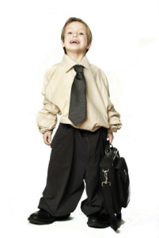
Singular
¿Cómo me queda la camisa?
Te queda grande.
¿Qué tal te queda la camisa?
Me queda grande.
¿Cómo te quedan los pantalones?
Me quedan grandes.
Plural

Slide 13
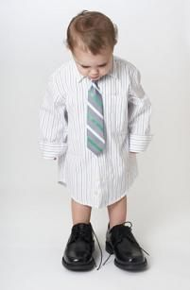
Plural
¿Cómo te quedan los zapatos?
¿Qué tal te quedan los zapatos?
Me quedan grandes.

Slide 14
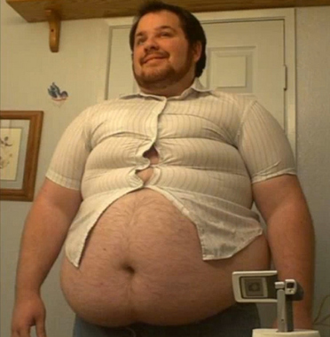
Singular
¿Cómo te queda la camisa?
¿Qué tal te queda la camisa?
Me queda pequeña.

Slide 15
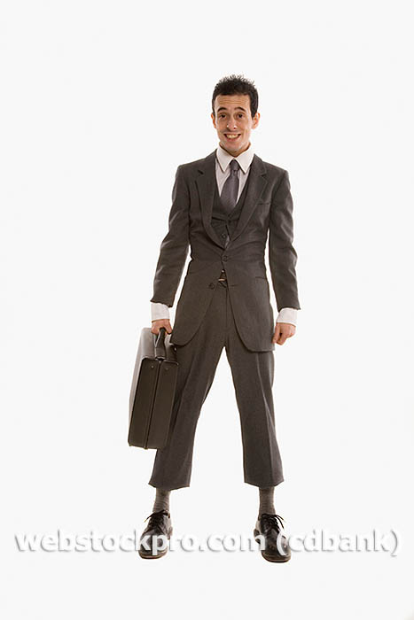
Plural
¿Cómo le quedan los pantalones?
¿Qué tal le quedan los pantalones?
Le quedan pequeños.

Slide 16
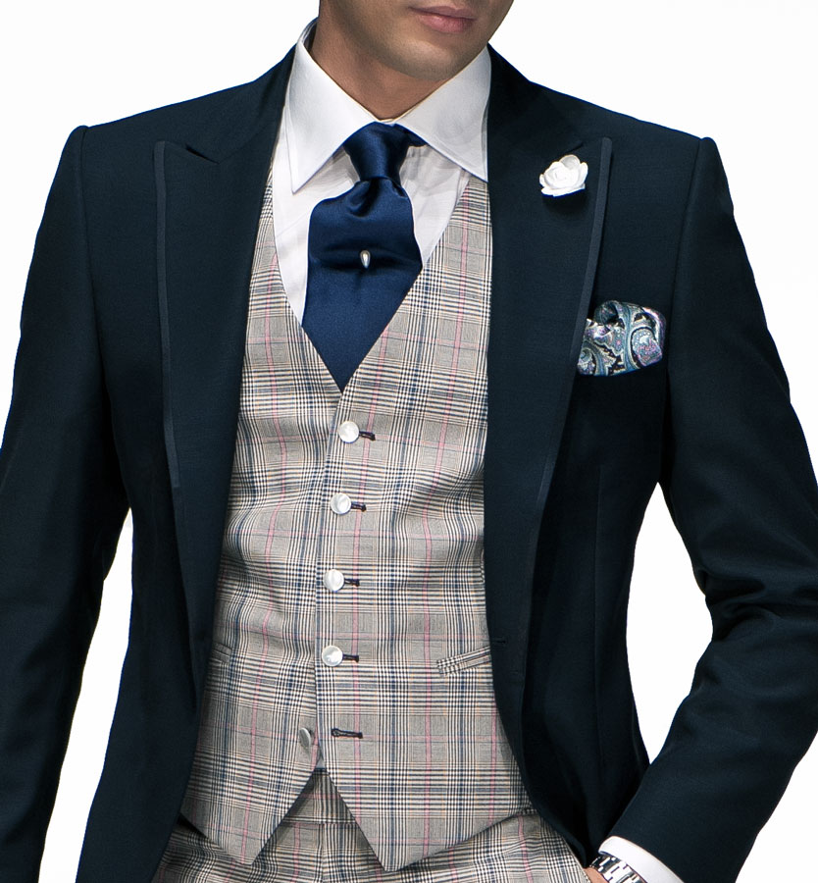
¿Cómo me queda el traje?
¿Qué tal me queda el traje?
Te queda muy bien.
Te queda perfecto.

Slide 17
¿Cómo me queda el traje?
¿Qué tal me queda el traje?
Te queda muy mal.
Te queda horrible.
Te queda pequeño.

Slide 18
¿Cómo me queda _________?
¿Cómo me quedan _________?

